Slide 1
11장. 스트림 처리
[데이터 중심 애플리케이션 설계] Study

Slide 2
점진적으로 생산되는 데이터의 처리 –스트림 처리
이벤트 스트림은 일괄 처리 데이터와는 반대로 한정되지 않고 점진적으로 처리
“스트림”은 시간 흐름에 따라 점진적으로 생산되 데이터를 일컬음
입력의 변화에 대한 반영을 조금 더 지체없이 수행하기 위해 자주 처리를 실행
매 초가 끝나는 시점에 1초 분량의 데이터 처리 혹은 이벤트 발생할 때마다 처리
스트림 처리에서의 이벤트의 저장과 처리
스트림 처리 환경에서는 이벤트를 부호화 과정을 통해 저장함
이벤트를 부호화함으로써 이벤트를 다른 노드에서 처리하게끔 네트워크를 통해 전송 가능
파일 시스템에서는 관련 레코드 집합을 파일 이름으로 식별하지만 스트림 시스템에서는 토픽이나 스트림으로 관련 이벤트를 묶음
이벤트 기록과 작업
생산자가 이벤트를 한번 만들고, 해당 이벤트를 복수의 소비자가 처리할 수 있음
지연 시간이 낮으면서 지속해서 처리하는 방식이 필요
폴링 방식은 비용이 크며, 폴링이 잦을수록 오버헤드가 커지기 때문에 새로운 이벤트가 나타날 때마다 소비자에게 알리는 편이 좋음
하지만 데이터베이스는 전통적으로 알림 메커니즘을 강력하게 지원하지 않으며, 관계형 데이터베이스에는 트리거가 존재하지만 기능이 제한적임
따라서, 이벤트 알림 전달 목적으로 개발된 특별한 도구들이 존재함
소비자 메시지 처리 속도가 생산자의 메시지 전송 속도를 따라가지 못할 때
메시지 버리기, 큐에 메시지를 버퍼링, 배압 적용이 있음

Slide 3
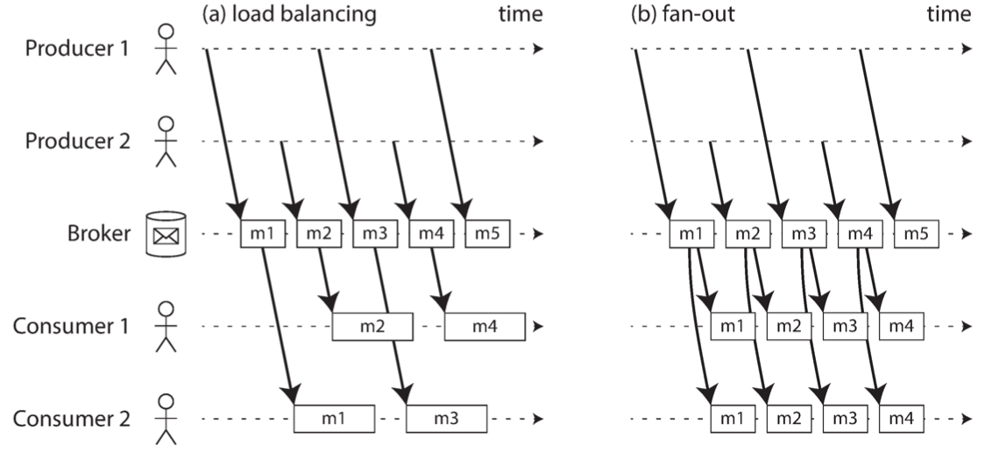
새로운 이벤트 알림을 위한 메시징 시스템
다수 생산자와 다수 소비자 간의 메세지 전송과 전달 (발행/구독)
간단하게는 직접 통신 채널을 사용하는 방법(TCP, 유닉스 파이프 연결)도 있지만, 이는 전송자 하나를 정확히 수신자 하나에 연결에 국한됨
위의 기본 모델을 확장시켜, 다수의 생산자 노드가 같은 토픽으로 메시지를 전송할 수 있으며, 다수의 소비자 노드가 토픽 하나에서 메시지를 받아갈 수 있도록 구축되어야 함 (발행/구독 모델)
생산자와 소비자 간의 메세지 전달 방법
생산자와 소비자가 네트워크로 직접 통신하는 직접 메시징 시스템 (UDP 멀티개스트, ZeroMQ 등)은 메시지가 유실될 수 있는 가능성이 있음
메세지 브로커(메시지 큐)는 직접 메시징 시스템의 대안으로 지속성 문제를 생산자와 소비자에서 브로커로 옮겼음
메세지 브로커는 생산자(클라이언트)가 브로커(서버)로 메시지를 전송하고, 소비자(클라이언트)는 브로커에서 메시지를 읽어 전송 받는 구조로, 큐 대기를 하면 소비자는 일반적으로 비동기로 동작하게 됨
복수의 소비자가 같은 토픽에서 메시지를 읽을 때 사용하는 주요 패턴
로드 밸런싱 – 각 메시지는 소비자 중 하나로 전달
브로커는 메시지를 전달할 소비자를 임의로 지정
이 패턴은 메시지를 처리하는 비용이 비싸서 처리를 병렬화하기 위해 소비자를 추가하고 싶을 때 유용
팬 아웃 – 각 메시지는 모든 소비자에게 전달
여러 독립적인 소비자가 브로드캐스팅된 동일한 메시지를 서로 간섭 없이 “청취” 가능
소비자의 장애 발생을 위한 확인 응답 (브로커가 메시지를 소비자에게 전달한 후에 장애의 경우)
클라이언트는 메시지 처리가 끝나면 브로커가 메시지를 큐에서 제거할 수 있도록 브로커에게 명시적으로 알려야 함
브로커가 확인 응답 받기 전에 클라이언트로의 연결이 닫히면 브로커는 메시지가 처리되지 않았다고 가정
부하 균형 분산과 메시지 재전송을 조합하면 필연적으로 메시지 순서는 변경됨

Slide 4
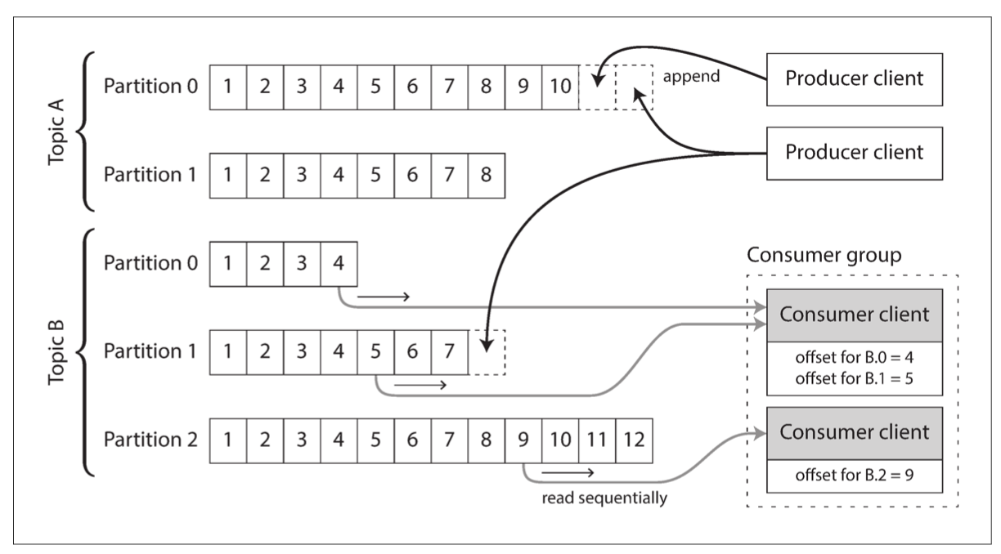
지속성 있는 저장과 지연 시간이 짧은 알림 기능 조합
브로커와 디스크 저장
브로커는 메시지를 일시적으로 보관하는 개념으로 만들었으므로 메시지가 소비자에게 전달된 후 즉시 삭제됨
하지만 일반적으로 데이터베이스나 파일에 저장하는 모든 데이터는 명시적으로 삭제할 때까지는 영구적으로 보관된다고 간주하는데 이는 파생 데이터를 생성하는 방식에 큰 영향을 미침
로그 기반 메시지 브로커를 사용하면 모든 메시지를 디스크에 저장할 수 있음
로그 기반 메시지 브로커 특징 파티셔닝
로그를 파티셔닝을 함으로써 디스크 하나를 쓸 때보다 처리량을 높일 수 있음
각 파티션은 다른 파티션과 독립적으로 읽고 쓰기가 가능한 분리된 로그가 됨
토픽은 같은 형식의 메시지를 전달하는 파티션들의 그룹으로 정의
아파치 카프카, 아마존 키네시스 스티림, 트위터의 분산 로그
각 파티션 내에서 브로커는 모든 메시지에 오프셋이라고 부르는, 단조 증가하는 순번을 부여함
파티션 내 전체 메시지는 전체 순서가 있기 때문에 순번을 부여하는 것이 타당, 단 다른 파티션 간 메시지의 순서는 보장하지 않음
모든 메시지를 디스크에 저장하지만 여러 장비에 메시지를 파티셔닝해 초당 수백만 개의 메시지를 처리할 수 있음
메시지 목제에 따른 장애 대비 가능

Slide 5
로그 기반 접근법 특징
로그 기반 접근법과 복수 소비자가 메시지를 읽는 패턴
로그 기반 접근법 팬 아웃 메시징 방식 제공
처리량이 많고 메시지를 처리하는 속도가 빠르지만 메시지 순서가 중요하다면 로그 기반 접근법이 효과적
메시지를 처리하는 비용이 비싸고 메시지 단위로 병렬화 처리하고 싶지만 메시지 순서는 그렇게 중요하지 않다면 JMS/AMQP 방식의 메시지 브로커가 적합
로그 기반 접근법과 소비자 노드 장애 발생 – 소비자 오프셋
소비자 그룹 내 다른 노드에 장애가 발생한 소비자의 파티션을 할당하고 마지막 기록된 오프셋부터 메세지를 처리하기 시작
소비자 오프셋을 사용하면 브로커는 모든 개별 메시지마다 보내는 확인 응답을 추적할 필요 없음
왜냐하면 소비자의 현재 오프셋보다 작은 오프셋을 가진 메시지는 이미 처리한 메시지, 큰 오프셋을 가진 메시지는 아직 처리하지 않은 메시지가 됨
장점은 추적 오버헤드가 감소하며, 로그 기반 시스템의 처리량을 늘리는 데 도움을 줌
로그 기반 접근법과 소비자 메시지 처리 속도가 생산자를 따라갈 수 없을 때
소비자가 메시지를 전송하는 생산자를 따라갈 수 없을 ㄸ애 선택할 수 있는 선택지(메시지 버리기, 버퍼링, 배압 적용)
로그 기반 접근법은 대용량이지만 (가능한 디스크 공간으로 제한된) 고정 크기의 버퍼를 사용하는 버퍼링 형태를 사용
브로커는 버퍼 크기를 넘는 오래된 메시지를 버림
어떤 소비자가 너무 뒤쳐져서 메시지를 읽기 시작해도 해당 소비자만 영향을 받고 다른 소비자들의 서비스를 망치지 않음
전통적인 메시지 브로커는 소비자가 중단되면 그 소비자가 사용하던 큐를 삭제해줘야 함

Slide 6
메시징과 스트림의 장점을 데이터베이스에 적용하면
데이터베이스가 트랜잭션을 처리할 때 리더는 데이터베이스 기록 이벤트를 생산. 팔로워는 기록 스트림을 해당 데이터베이스 복제본에 기록해 완전히 동일하 데이터 복사본을 만든다.
복제 로그는 데이터베이스 기록 이벤트의 스트림에 해당함
복제 로그 이벤트는 데이터에 변경이 발생했음을 나타냄
데이터 저장과 질의, 처리 요구사항을 모두 만족하는 단일 시스템은 없음. 따라서 관련이 있거나 동일한 데이터가 여러 다른 장소에 나타나기 때문에 서로 동기화가 필수!
사용자 요청에 대응하기 위한 OLTP 데이터베이스, 공통 요청의 응답 속도를 높이기 위한 캐시, 검색 질의를 다루기 위한 전문 색인, 분석용 데이터 웨어하우스 등 몇 가지 다른 기술의 조합이 필요함
데이터 웨어하우스 동기화
데이터베이스 전체를 복사하고 변환한 후 데이터 웨어하우스로 벌크 로드
주기적으로 데이터베이스 전체 덤프 작업이 너무 느리면 대안으로 이중 기록이 있음
이중 기록을 사용하면 데이터가 변할 때마다 애플리케이션 코드에서 명시적으로 각 시스템에 기록
이중 기록의 문제
클라이언트 A,B간에 경쟁 조건이 발생했을 때, 요청의 교차로 인해 데이터베이스의 최종 값과 색인의 최종 값이 일치하지 않을 수 있음 (버전 벡터와 같은 동시성 감지 메커니즘 사용이 필요
한쪽 쓰기의 성공과 다른 쪽 쓰기의 실패는 내결함성 문제로 두 시스템 간 불일치 발생하는 현상이다. (동시 성공 또는 동시 실패를 보장하는 방식은 원자적 커밋 문제)

Slide 7
데이터베이스 복제 로그 관련 문제와 해결방안
“변경 데이터 캡처”(CDC)는 데이터베이스에 기록하는 모든 데이터의 변화를 관찰해 다른 시스템으로 데이터를 복제할 수 있는 형태로 추출하는 과정을 일컬음
데이터베이스 변경 사항을 캡처해 같은 변경 사항을 검색 색인에 꾸준히 반영
검색 색인 뿐만 아니라 다른 파생 데이터 시스템도 단지 변경 스트림의 소비자임
변경 데이터 캡처는 파생 데이터 시스템이 레코드 시스템의 정확한 데이터 복제본을 가지게 하기 위해 레코드 시스템에 발생하는 모든 변경 사항을 파생 데이터 시스템에 반영하는 것을 보장하는 메커니즘
로그 기반 메시지 브로커가 원본 데이터베이스에서 변경 이벤트를 전송하기에 적합
모든 변경 사항을 영구적으로 보관할 수 없기때문에 “로그 컴팩션”을 사용해 데이터베이스 전체의 복사본을 얻을 수 있음
초기에는 데이터베이스 전체 상태를 디스크를 보다 적게 사용하면서 재구축에 사용되는 시간 비용을 덜기 위해 일관성 있는 스냅숏을 사용했다 (새로운 파생 시스템 추가 때마다 스냅숏을 만들어야 함)
CDC 시스템에서 모든 변경에 기본키가 포함되게 하고 키의 모든 갱신이 해당 키의 이전 값을 교체한다면 특정 키에 대해 최신 쓰기만 유지하면 충분(컴팩션과 병합 과정)하고 파생 데이터 시스템을 재구축할 때마다 새 소비자는 컴팩션된 로그 토픽의 오프셋 0부터 시작해서 순차적으로 데이터베이스의 모든 키를 스캔하면 됨
로그에 데이터베이스에 있는 모든 키의 최신 값이 존재하는 것이 보장된다, 즉 CDC 원본 데이터베이스의 스냅숏을 만들지 않고도 데이터베이스 콘텐츠 전체의 복사본을 얻을 수 있음

Slide 8
상태와 스트림 그리고 불변성
애플리케이션 관점에서 사용자의 행동을 불변 이벤트로 기록하는 방식은 매우 유용함
이벤트 소싱은 애플리케이션 상태 변화를 모두 변경 이벤트 로그로 저장한다
이벤트 소싱의 사용의 장점
애플리케이션을 지속해서 개선하기 쉽다
상황이 발생한 후에 상황 파악이 쉽기 때문에 디버깅에 도움이 된다
이벤트 소싱은 이벤트와 명령을 구분해야 한다
사용자가 처음 요청을 하면 애플리케이션에서 특정 무결성 조건을 다 거치면 명령이 승인되고, 명령은 지속성 있는 불변 이벤트가 된다
데이터베이스에서 불변성을 이용하는 방법
상태가 어떻게 바뀌었든 변화를 일으킨 일련의 이벤트가 있고, 이런 변경 로그는 시간이 지남에 따라 바뀌는 상태를 나타낸다
변경 로그는 시간이 지남에 따라 바뀌는 상태를 나타낸다
변경 로그를 지속성 있게 저장한다면 상태를 간단히 재생성할 수 있는 효과를 볼 수 있다.
스키마 설계, 색인, 저장소 엔진이 가진 복잡성은 특정 질의와 특정 접근 형식을 지원하기 위한 결과로 발생한다. 이런 이유로 데이터를 쓰는 형식과 읽는 형식을 분리해 다양한 읽기 뷰를 허용한다면 상당한 유연성을 얻을 수 있다. (명령과 질의 책임의 분리)
동일한 이벤트 로그로 여러 가지 뷰 만들기
불변 이벤트 로그에서 가변 상태를 분리하면 동일한 이벤트 로그로 다른 여러 읽기 전용 뷰를 만들 수 있음
이벤트 로그에서 데이터베이스로 변환하는 명시적인 단계가 있으면 시간이 흐름에 따라 애플리케이션을 발전시키기 쉽다
기존 시스템을 수정할 필요가 없다
기존 시스템과 함께 운용이 가능하다

Slide 9
동시성 제어와 불변성의 한계
사용자가 로그에 이벤트를 기록하고 이어서 로그에서 파생된 뷰를 읽어도 기록한 이벤트가 아직 읽기 뷰에 반영되지 않았을 가능성이 있다.
이벤트 소싱과 변경 데이터 캡처의 가장 큰 단점은 이벤트 로그의 소비가 대개 비동기로 이뤄진다는 점이다.
읽기 뷰의 갱신과 로그에 이벤트를 추가하는 작업을 동기식으로 수행하여 해결할 수 있다.
이벤트 로그로 현재 상태를 만들면 동시성 제어 측면이 단순해진다.
사용자가 로그에 이벤트를 기록하고 이어서 로그에서 파생된 뷰를 읽어도 기록한 이벤트가 아직 읽기 뷰에 반영되지 않았을 가능성이 있다
데이터 셋에서 갱신이나 삭제 등의 이벤트가 얼마나 발생하느냐에 따라 불변 히스토리를 감당하기 힘들어질 수도 있다
영구적으로 모든 변화의 불변 히스토리를 유지하는것은 상황에 따라 달라진다
사생활 침해 규제, 잘못된 정보를 삭제해야한다는 경우가 있을 수도 있다
이런 상황에서는 이전 데이터를 삭제해야 한다는 또 다른 이벤트를 로그에 추가한다고 해결되지 않는다.
실제로 원하는 바는 히스토리를 새로 쓰고 문제가 되는 데이터를 처음부터 기록하지 않았던 것처럼 하는 것이다.
데이토믹은 이 기능을 척출(exicision), 포씰 버전 관리 시스템에서는 셔닝(Shunning)이라고 한다.
데이터를 진짜로 삭제하는 작업은 어렵기 때문에 “찾기 어렵게”하는 문제로 본다

Slide 10
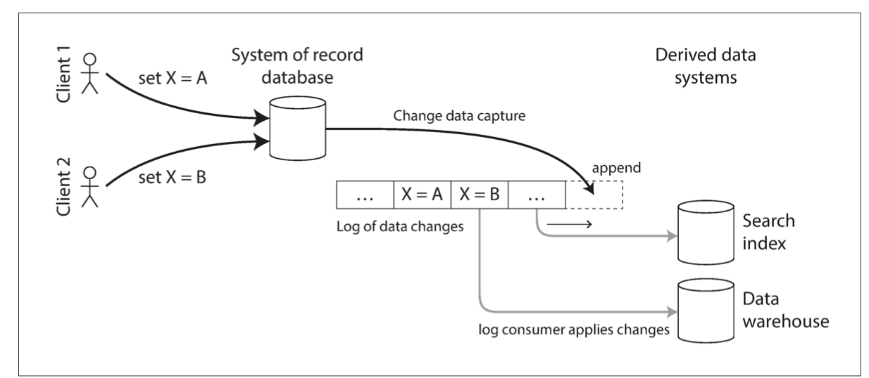
스트림으로 할 수 있는 일
이벤트에서 데이터를 꺼내 데이터베이스나 캐시, 검색 색인 또는 유사한 저장소 시스템에 기록하고 다른 클라이언트가 이 시스템에 해당 데이터를 질의한다. 시스템의 다른 부분에서 발생한 변화와 데이터베이스를 동기화하기 좋다.
이벤트를 사용자에게 직접 보낸다. 이 경우 사람이 스트림의 최종 소비자가 된다
하나 이상의 입력 스트림을 처리해 하나 이상의 출력 스트림을 생산한다. 스트림은 최종 출력에 이르기까지 여러 처리 단계로 구성된 파이프라인을 통과할 수도 있다.
스트림을 처리하는 코드 조각을 연산자나 작업이라 부른다.
스트림은 끝나지 않기 때문에 정렬이 불가능하고, 내결함성 메커니즘 또한 변경이 필요하다. 일괄 처리 작업에서 실패한 태스크는 처음부터 재시작하면 되지만, 스트림 작업은 장애 발생 이후 처음부터 재시작하는 것은 비현실적이다

Slide 11
스트림 처리를 사용하는 영역(1)
특정 상황 발생에 따른 경고와 같은 모니터링 목적
복잡한 이벤트 처리(CEP)
CEP는 특정 이벤트 패턴을 찾는 규칙을 규정하여, 특정 이벤트 패턴을 감지한다. CEP는 질의를 오랜 기간 저장되고 입력 스트림으로부터 들어오는 이벤트는 지속적으로 질의를 지나 흘러가면서 이벤트 패턴에 매칭되는 질의를 찾는다.
스트림 분석
스트림 분석은 대량의 이벤트를 집계하고 통계적 지표를 뽑는 것을 우선한다.
특정 유형의 이벤트 빈도 측정
특정 기간에 걸친 값의 이동 평균 등
이러한 통계는 고정된 시간 간격을 기준으로 계산한다. 집계 시간 간격을 윈도우(window)라고 한다.
지난 5분간 서비스에 들어 온 초당 질의 수의 평균
같은 기간 동안의 99분위 응답 시간 등
구체화 뷰 유지하기
데이터베이스 변경에 대한 스트림은 캐시, 검색 색인, 데이터 웨어하우스 같은 파생 데이터 시스템이 원본 데이터베이스의 최신 내용을 따라잡게 하는 데 쓸 수 있다.
어떤 데이터셋에 대한 또 다른 뷰를 만들어 효율적으로 질의할 수 있게 하고 기반이 되는 데이턱 변경될 때마다 뷰를 갱신
이벤트 소싱에서 애플리케이션 상태는 이벤트 로그를 적용함으로써 유지

Slide 12
스트림 처리를 사용하는 영역(2)
스트림 상에서 검색하기
복잡한 기준을 기반으로 개별 이벤트를 검색해야 하는 경우
부동산 웹사이트의 사용자는 부동산 시장에 사용자가 설정한 검색 기준과 매칭되는 새 부동산이 나오면 알려달라고 요청할 수 있음
전통적인 검색 엔진은 먼저 문서를 색인하고, 색인을 통해 질의하지만 스트림 검색은 질의를 먼저 저장하고, 문서가 질의를 지나가면서 실행된다.
메시지 전달과 RPC
메시지 전달 시스템을 RPC 대안으로 사용할 수 있음
유사 RPC 시스템과 스트림 처리 사이에 겹치는 영역이 있다.

Slide 13
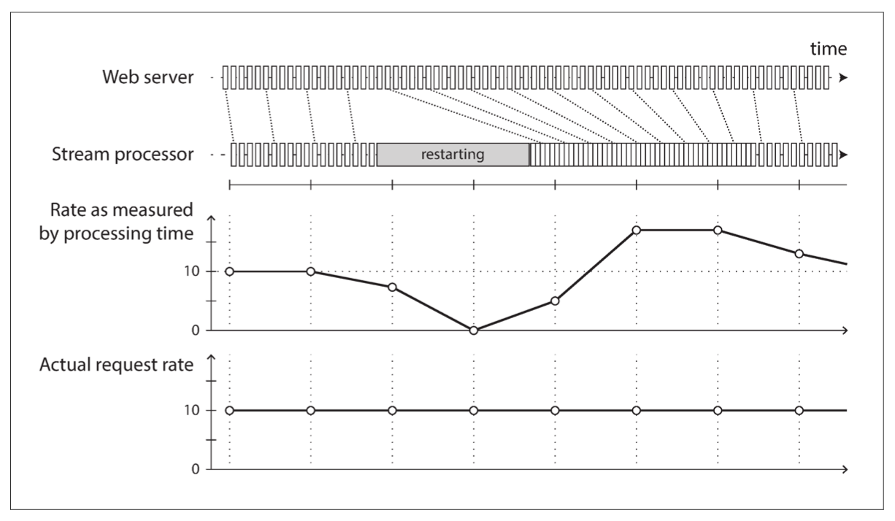
스트림 처리에서 시간을 다루는 법 (1)
많은 스트림 처리 프레임워크는 윈도우 시간을 결정할 때 처리하는 장비의 시스템 시계(처리 시간)를 이용한다.
일괄 처리에서는 프로세스를 수행하는 시간과 이벤트가 실제로 발생한 시간과는 아무 관계가 없다. 따라서 관심 있는 시간대는 처리를 수행하는 몇 분이 아니라 과거 이벤트가 쌓인 1년이 된다.
스트림 처리에서 장비의 시스템 시계를 이용하는 방법은 이벤트 생성과 이벤트 처리 시간 간격이 작다면 꽤 합리적이다.
이벤트가 실제로 발생한 시간보다 처리 시간이 많이 늦어지면 문제가 된다.
처리 지연의 이유 (큐 대기, 네트워크 결함, 메시지 브로커나 처리자에서 경쟁을 유발하는 성능 문제, 스트림 소비자의 재시작, 결함에서 구하는 도중이나 코드 상의 버그를 고친 후 과거 이벤트의 재처리 등)
메시지 지연으로 메시지 순서를 예측하지 못하게 될 수도 있음
스트림 처리 알고리즘은 불연속에 대처하는 능력이 없기 때문에 타이밍과 순서 문제를 처리하게끔 명확히 작성해야 한다
이벤트 시간과 처리 시간을 적재적시에 사용해야 한다.
요청률을 측정하는 스트림 처리자가 처리 시간을 기준으로 요청률을 측정하면 발생하는 문제

Slide 14
스트림 처리에서 타임스탬프를 결정하는 법(1)
이벤트 시간 기준으로 윈도우를 정하면 발생하는 문제
특정 윈도우에서 모든 이벤트가 도착했다거나 아직도 이벤트가 계속 들어오고 있는지를 확신할 수 없다는 점이 문제가 된다
분당 요청 수를 세기 위해 37분에 속하는 타임스탬프를 가진 이벤트를 카운트 함
37분 윈도우는 언제 종료를 선언하고 카운트 값을 출력할 것인가?
타임아웃을 설정하고 얼마 동안 새 이벤트가 들어오지 않으면 윈도우가 준비됐다고 선언할 수 있다
하지만 네트워크 중단으로 이벤트가 지연됐을 가능성도 있기 때문에 윈도우를 이미 종료한 후에 도착한 낙오자 이벤트를 처리할 방법이 필요하다
낙오자 이벤트 무시 – 낙오자 이벤트는 상대적으로 적은 비율을 차지하기 때문이다.
수정 값을 발생 – 수정 값은 낙오자 이벤트가 포함된 윈도우를 기준으로 갱신된 값이다.
사용자가 제어하는 장비의 시계를 항상 신뢰하기는 어려우며, 서버는 운영자가 관리하기 때문에 이벤트를 서버에서 받은 시각이 좀 더 정확하지만 사용자와의 상호작용을 설명하기에는 의미가 부족하다.
잘못된 장치 시계를 조정하기 위해서 세 가지 타임스탬프를 로그로 남기는 것
이벤트가 발생한 시간 (장치 시계)
이벤트를 서버로 보내는 시간 (장치 시계)
서버에서 이벤트를 받은 시간 (서버 시계)
두 번째와 세 번째의 타임스탬프 차이를 구하면 장치 시계와 서버 시계 간의 오프셋을 추정할 수 있다
필요한 타임스탬프 정확도에 비해 네트워크 지연은 무시할 만하고 이벤트가 발생한 시간과 이벤트를 서버로 보낸 시간 사이에는 장치 시계 오프셋이 변하지 않았다고 가정
계산한 오프셋을 이벤트 타임스탬프에 적용해 이벤트가 실제로 발생한 시간을 추정할 수 있음

Slide 15
스트림 처리에서 윈도우 기간을 정의하는 법(2)
세션 윈도우
이전 윈도우 유형과는 다르게 세션 윈도우는 고정된 기간이 없다
대신 같은 사용자가 짧은 시간 동안 발생시킨 모든 이벤트를 그룹화해서 세션 윈도우를 정의한다
일정 시간이 지나 사용자가 비활성화되면(30분동안 이벤트가 없다 등) 윈도우를 종료한다.

Slide 16
스트림 처리에서 조인 (1)
스트림 스트림 조인(윈도우 조인)
이벤트간의 경향을 파악(예로 검색 질의를 타이핑할 때마다 질와 반환된 결과가 있는 이벤트를 로깅)
검색 이벤트와 클릭 이벤트 사이의 시간이 가변적일 수 있음
네트워크 지연도 가변적
조인을 위해서 적절한 윈도우 선택이 필요
한 시간 이내에 발생한 검색과 클릭을 조인하는 방법
스트림 처리자가 상태(state)를 유지해야 한다.
지난 시간에 발생한 모든 이벤트를 세션 ID로 색인
검색 이벤트나 클릭 이벤트가 발생할 때마다 해당 색인에 추가하고 스트림 처리자 같은 세션 ID로 이미 도착한 다른 이벤트가 있는지 다른 색인을 확인
이벤트가 매칭되면 검색한 결과를 클릭했다고 말해주는 이벤트를 방출, 검색 이벤트가 클릭 이벤트 매칭 없이 만료되면 검색 결과가 클릭되지 않았다라고 말해주는 이벤트를 방출
스트림 테이블 조인(스트림 강화)
사용자 활동 이벤트를 스트림으로 간주하고 스트림 처리자에서 동일한 조인을 지속적으로 수행하는 게 자연스럽다
입력은 사용자ID를 포함한 활동 이벤트 스트림
출력은 해당ID를 가진 사용자 프로필 정보가 추가된 활동 이벤트
이 과정을 데이터베이스의 정보로 활동 이벤트를 강화한다고 한다
조인 수행을 위해 스트림 처리는 한 번에 하나의 활동 이벤트를 대상으로 데이터베이스에서 이벤트의 사용자 ID를 찾아 활동 이벤트에 프로필 정보를 추가해야 한다.
또 하나의 방법은 네트워크 왕복 없이 로컬에서 질의가 가능하도록 스트림 처리자 내부에 데이터베이스 사본을 적재하는 것
스트림 처리자가 사용하는 데이터베이스의 로컬 복사본을 최신 상태로 유지하는 것이 중요하다 (데이터 캡처를 사용)

Slide 17
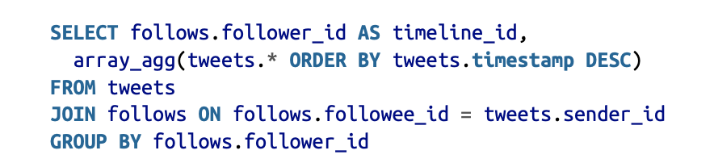
스트림 처리에서 조인 (2)
테이블 테이블 조인(구체화 뷰 유지)
사용자가 자신의 홈 타임라인을 볼 때 사용자가 팔로우한 사람 모두를 순회하며 최근 트윗을 찾아 그것들을 병합하는 데는 너무 많은 비용이 든다
따라서 트윗이 전송될 때 기록되는, 일종의 사용자별 “받은 편지함”과 같은 타임라인 캐시를 사용한다.
이러한 캐시를 구체화하고 유지보수하기 위해 필요한 이벤트는 다음과 같다
사용자 u가 새로 트윗을 보냈을 때 u를 팔로잉하는 모든 사용자의 타임라인에 트윗을 추가한다
사용자가 트윗을 삭제하면 모든 사용자의 타임라인에서 해당 트윗을 삭제한다
사용자 u1이 사용자 u2를 팔로우하기 시작하면 u2의 최근 트윗을 u1 타임라인에 추가한다
사용자 u1이 사용자 u2 팔로우를 취소했을 때 사용자 u2의 트윗을 사용자 u1의 타임라인에서 제거한다
스트림 처리자에서 이 캐시 유지를 구현하기 위해
트위 이벤트 스트림(전송과 삭제)과 팔로우 관계 이벤트 스트림(팔로우와 언팔로우)이 필요하다.
스트림 처리는 새로운 트윗이 도책했을 때 어떤 타임라인을 갱신해야 하는지 알기 위해 각 사용자의 팔로우 집합이 포함된 데이터베이스를 유지해야 한다.

Slide 18
스트림 처리에서 조인 (3)
스트림 처리에서의 조인의 공통점
하나의 조인 입력을 기반으로 한 특정 상태(검색과 클릭 이벤트, 사용자 프로필, 팔로워 목록)을 유지해야 하고 다른 조인 입력에서 온 메시지에 그 상태를 질의 한다.
상태를 유지하는 이벤트의 순서는 매우 중요하다. 시간에 따라 변하느 상태를 조인해야 한다면 어느 시점을 조인에 사용해야 할까?
복수 개의 스트림에 걸친 이벤트 순서가 결정되지 않으면 조인도 비결정적이다
이러한 문제를 천천히 변하는 차원이라고 한다.
흔히 조인되는 레코드의 특정 버전을 가리키는 데 유일한 식별자를 사용해 해결
세율이 바뀔 때마다 새 색별자를 부여하고 송장에는 판매 시점의 세율을 표시하는 식별자를 포함해야 한다.
로그 컴팩션은 불가

Slide 19
스트림 처리에서 내결함성 문제와 해결방안 (1)
스트림을 작은 블록으로 나눠 각 블록을 소형 일괄 처리와 같이 다루는 방법 (마이크로 일괄 처리)
마이크로 일괄 처리 크기는 일반적으로 약 1초 정도로 성능상 타협한 결과
일괄 처리 크기가 작을수록 스케줄링과 코디네이션 비용 ↑
일괄 처리 크기가 클수록 스트림 처리의 결과를 보기까지 지연시간이 길어진다
텀블링 윈도우를 암묵적으로 지원(이벤트 처리 시간 기준의 윈도우)
아파치 플링크는 변형된 접근법을 사용
주기적 상태의 롤링 체크포인트 생성 지속성 있는 저장소에 저장
스트림 연산자 장애가 발생하면 스트림 연산자는 가장 최근 체크포인트에서 재시작하고 해당 체크포인트와 장애 발생 사이의 출력은 버림 (윈도우를 특정하지 않는다)
2. 원자적 커밋 재검토
장애가 발생했을 때 정확히 한 번 처리되는 것처럼 보일려면 처리가 성공했을 때만 모든 출력과 이벤트 처리의 부수 효과가 발생하게 해야 한다.
원자적으로 모두 일어나거나 또는 모두 일어나지 않아야 효과를 볼 수 있고, 때문에 서로 동기화가 깨지면 안된다
제한된 환경에서는 원자적 커밋을 효율적으로 구현할 수 있기에 구글 클라우드 데이터플로, 볼트 DB에서 사용되고 있다.
이는 이종 기술 간 트랜잭션을 지원하지 않는 대신 스트림 처리 프레임워크 내에서 상태 변화와 메시지를 관리해 트랜잭션을 내부적으로 유지할 수 있다.
3. 멱등성
멱등 연산은 여러 번 수행하더라도 오직 한 번 수행한 것과 같은 효과를 내는 연산이다
여분 메타데이터로 연산을 멱등적으로 만들 수 있다
메시지의 증가하는 단조오프셋을 함께 포함하여 이미 갱신이 적용됐는지 확인할 수 있기 때문에 반복해서 같은 갱신이 수행되는 것을 막을 수 있음

Slide 20
스트림 처리에서 내결함성 문제와 해결방안 (2)
(1)원격 데이터 저장소에 상태를 유지하고 복제하는 것이나 (2)스트림 처리자의 로컬에 상태를 유지하고 주기적으로 복제하는 것
윈도우 집계나 조인용 테이블과 색인처럼 상태가 필요한 스트림 처리는 실패 후에도 해당 상태가 복구됨을 보장해야 한다
(2)을 사용하면 스트림 처리자가 실패한 작업을 복구할 때 새 태스크는 복제된 상태를 읽어 데이터 손실 없이 처리를 재개할 수 있다.

